Slide 1
Einführung in die Studienorganisation
Erklärung Rahmen- & Verlaufsplan
und der elektronischen Einschreibung
Maren Wersig & Christopher Wenkel & Karin Szczesny
studienorganisation@khsb-berlin.de
Tel. 030 501010-15 / 030 501010-85

Slide 2
Der schnellste Weg zum Vorlesungsverzeichnis

Slide 3
Der Rahmenplan
Übersicht und Verlauf über Ihr Studium
wird jedes Semester neu für Sie erstellt
zu finden im Vorlesungsverzeichnis auf unserer Homepage

Slide 4
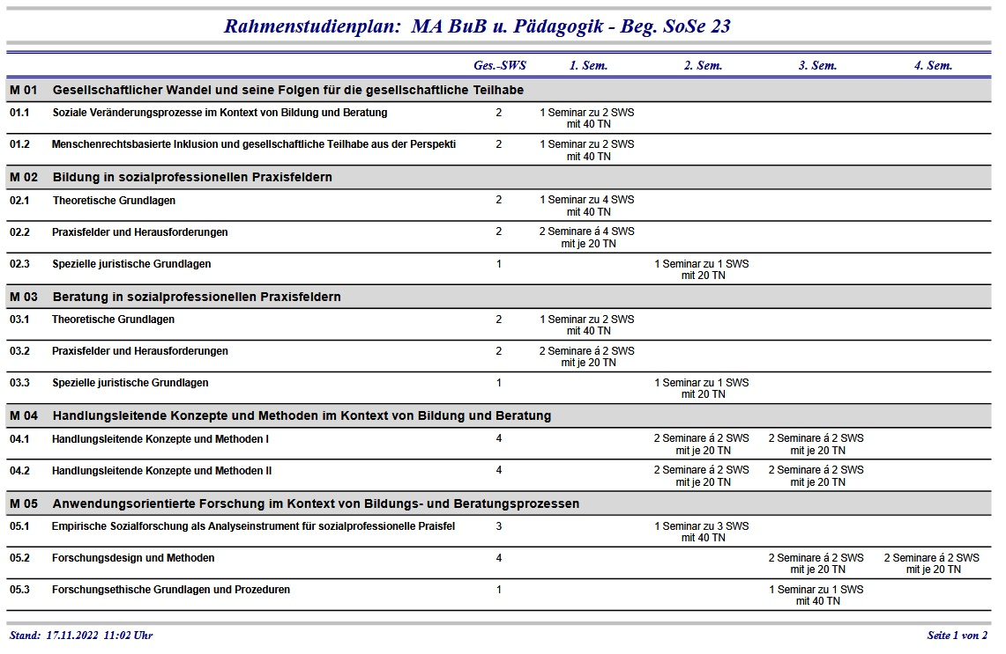

Slide 6
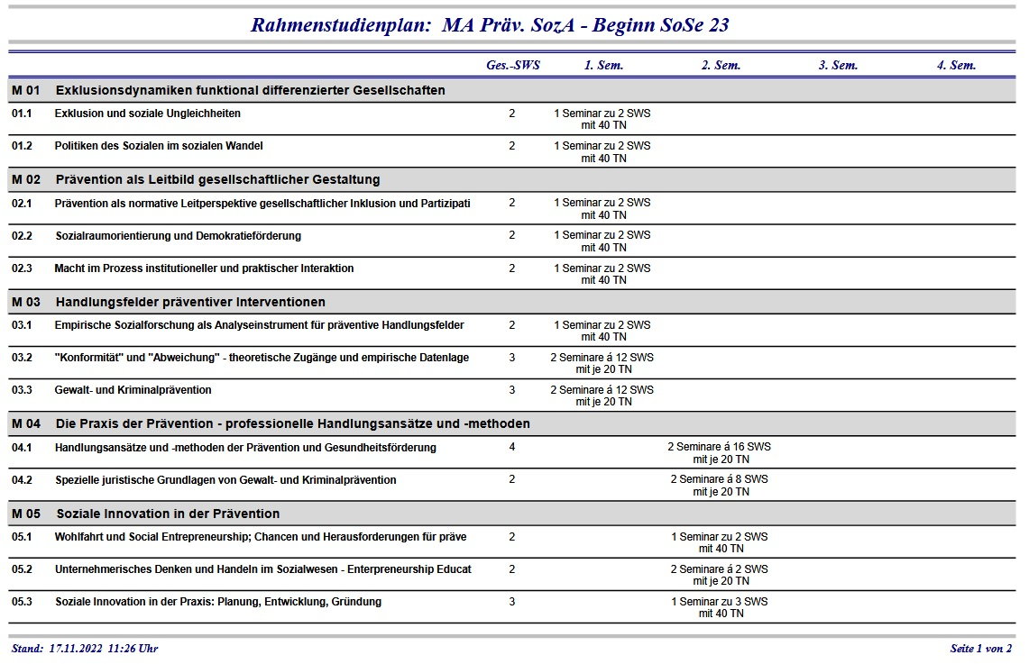

Slide 8
Nummerierung der Lehrveranstaltungen
0 | 3 | 1 | 1 | 9 | 1
Modulnummer
Bausteinnummer
Semester
Studiengang
Zählnr.
B.A. Soziale Arbeit berufsbegleitend = 9
B.A. Soziale Arbeit dual = 4
M.A. Bildung und Beratung = 5
M.A. Präventive Soziale Arbeit = 3

Slide 9
Kurzübersichten über alle Lehrveranstaltungen für den M.A. Präventive Soziale Arbeit
Kurzform des kommentierten Vorlesungsverzeichnis
LV-Nummern dienen als Orientierung
Unterscheidung von wöchentlichen, 14-tägigen und Block-Lehrveranstaltungen
zu finden im Vorlesungsverzeichnis auf unserer Homepage

Slide 10
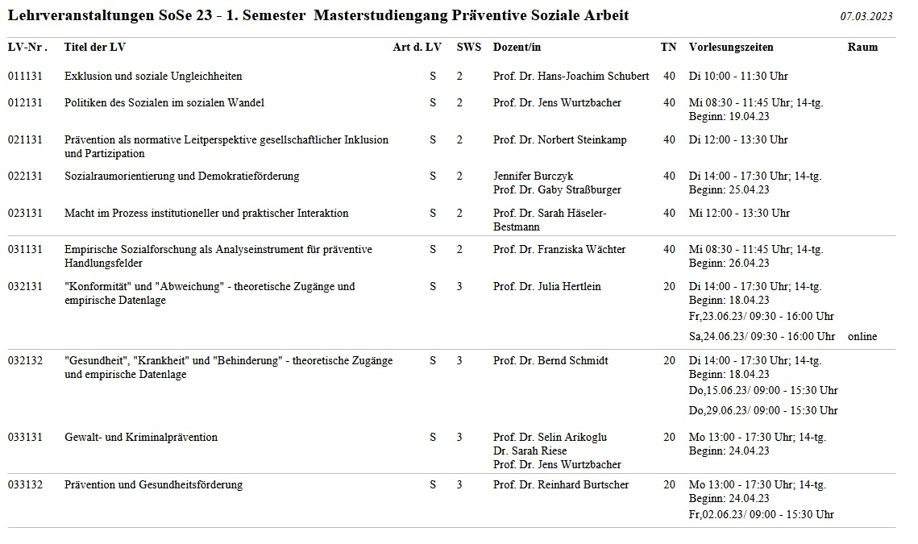
LVs in den Modulbausteinen 03.2 und 03.3
je nach gewähltem Studienprofil

Slide 11
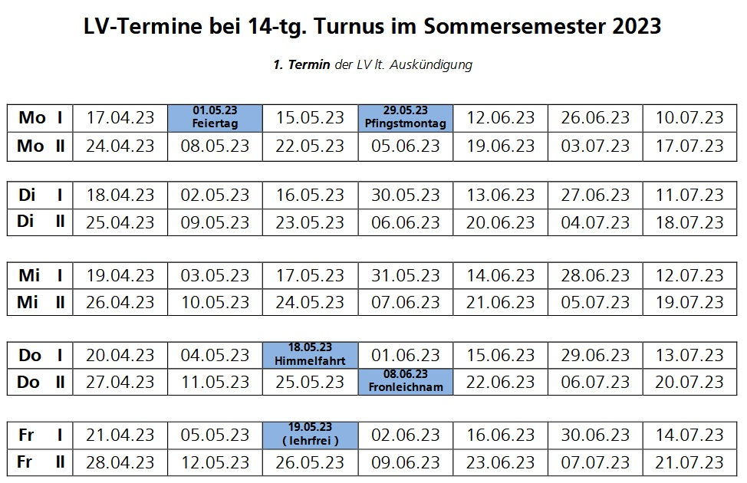
zu finden im Vorlesungsverzeichnis auf unserer Homepage

Slide 12
Präsenzübersichten für den Studiengang M.A. Bildung und Beratung
„Stundenplan“ für die im Vorfeld festgelegten Präsenzwochen
einzelne LVs wählbar
zu finden im Vorlesungsverzeichnis auf unserer Homepage

Slide 13
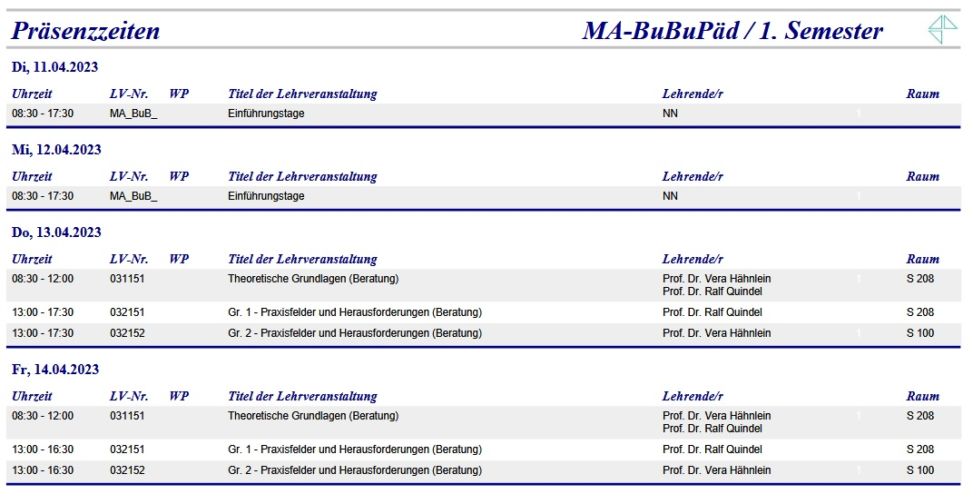

Slide 14
Open Campus
Open Campus ist das Campusmanagementsystem der Hochschule
ein Programm, dass die Website, alle Datenbanken und alle Abläufe rund um Ihr Studium abbildet

Slide 15
Einloggen in Open Campus
mit Ihrer studentischen
E-Mail-Adresse und Ihrem selbst vergebenen Passwort für OpenCampus im Bewerbungsprozess

Slide 16
Das Open Campus-Menü

Slide 17
Das Schwarze Brett
Dort können Informationen über Jobs, Gesuche und Angebote etc. eingestellt werden.

Slide 18
Moodle und Webex
Moodle: Lernplattform, auf der die Lehrenden beispielsweise Literatur und Foren zum Austausch zur Verfügung stellen
Webex: Programm für Videokonferenzen
Hier öffnen sich neue Tabs in Ihrem Browser, sodass Sie sich dort entweder für Moodle oder Webex einloggen können.
Beachten Sie: Der Menüpunkt QIS ist für Sie nicht relevant!

Slide 19
Die Praxisstellen-Datenbank
Die Praxisstellen-Datenbank dient der Suche nach Praxisstellen.
(vorrangig für Studierende der Bachelor-Vollzeitstudiengänge)

Slide 20
Bibliotheksarbeitsplatz Carrel buchen
Unsere Bibliothek stellt Ihnen einen reservierbaren Arbeitsplatz zur Verfügung. Diesen können Sie hier buchen.

Slide 21
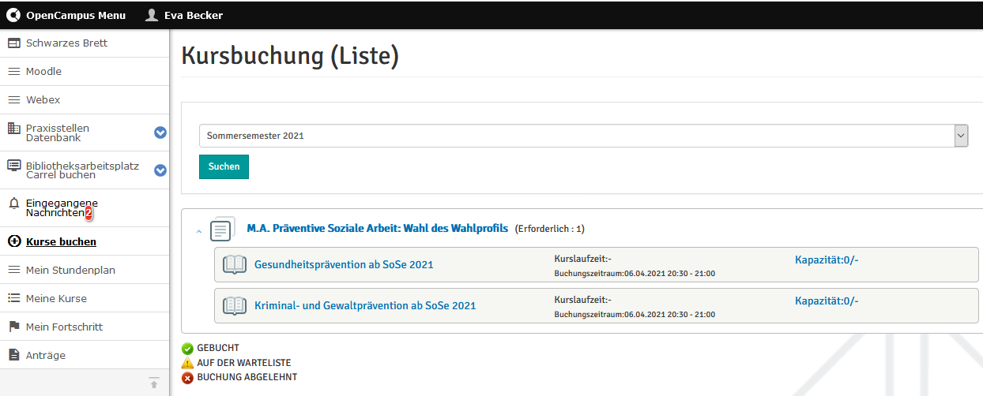
Lehrveranstaltungen (Kurse) buchen
(beispielhafte Darstellung)
Hier werden zu gegebener Zeit alle Lehrveranstaltungen angezeigt, die Sie buchen können.
Auf dem gleichen Weg können Sie sich auch innerhalb des Buchungszeitraums wieder ausbuchen.

Slide 22
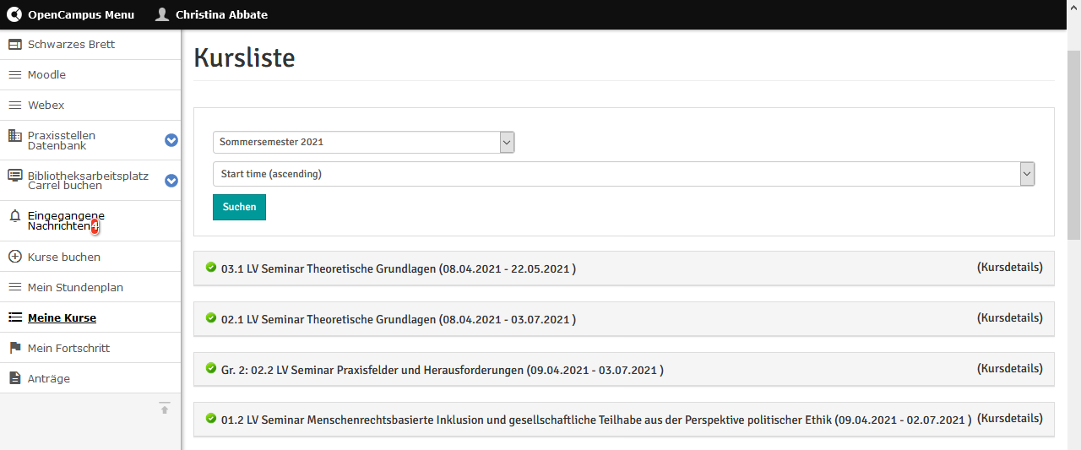
Meine Lehrveranstaltungen (Kurse)
tabellarische Übersicht all Ihrer gebuchten Lehrveranstaltungen

Slide 23
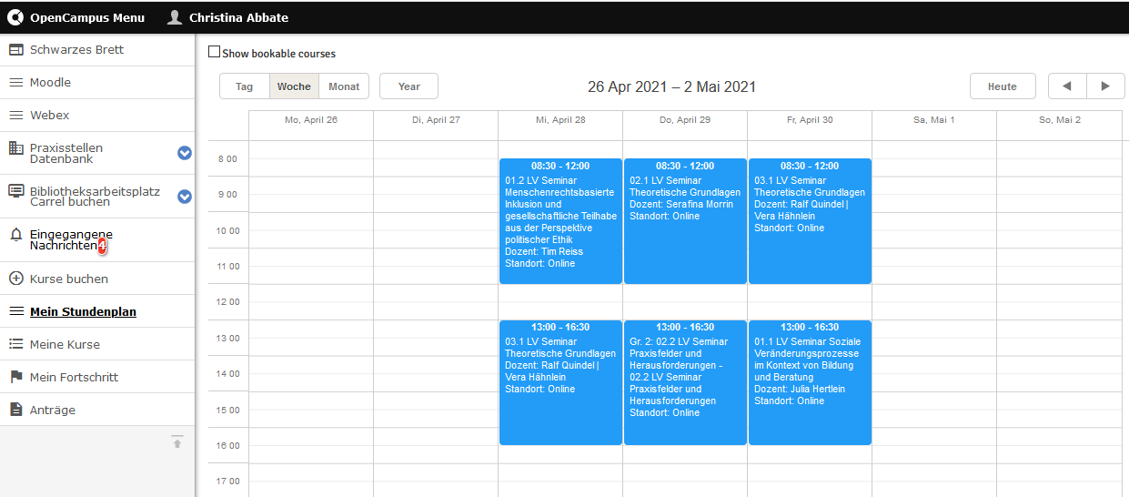
Mein Stundenplan
(beispielhafte Darstellung)
Hier können Sie all Ihre Lehrveranstaltungen einsehen, in die Sie eingebucht sind oder die Sie gewählt haben.

Slide 24
Mein Fortschritt
Student Student
M.A. Bildung und Beratung in Sozialer Arbeit und Pädagogik ab SoSe 2021
Komplette Dokumentation aller Vorgänge der Studienverwaltung und Ihres Studienverlaufes

Slide 25
(beispielhafte Darstellung
aus einem anderen Studiengang)
Bereits absolvierte Lehrveranstaltungen und Prüfungsleistungen werden hier mit einem grünen Haken gekennzeichnet.
Gleichzeitig sehen Sie hier auch Ihre Noten in den einzelnen Modulen.

Slide 26
Open Campus – Testen Sie bitte…
1. Kann ich mich einloggen?
2. Erhalte ich Mails?

Slide 27
Passwort anfordern

Slide 28
Bei generellen Fragen zu Open Campus
campusmanagement@khsb-berlin.de
Frau Isabelle Azrak

Slide 29
Eintragung auf Moodle
Bitte tragen Sie sich ebenfalls in all Ihre Lehrveranstaltungen bei Moodle ein. Das Passwort hierfür haben Sie von der EDV per E-Mail zugesandt bekommen.
Sollte der Zugang zu den Lehrveranstaltungen bei Moodle mit einem Passwort geschützt sein, erhalten Sie dieses von den Lehrenden.

Slide 31
Wir wünschen Ihnen
viel Erfolg bei Ihrem Studium!

